Slide 1


Slide 3

Police and Prison Civil Rights Union (POPCRU) (Policía y Prisión, Unión de Derechos Civiles) Republic of South Africa (Sudáfrica) Input to 2nd Congress of Tui for Pensioners 23 February 2019 (Input para el 2º Congreso de la Pensionistas 23 Feb 2019)

Slide 4
Posición actual de la jubilación en Sudafrica
Sudáfrica tiene más de 13 500 fondos de pensiones privadas que incluyen pensiones ocupacionales y retiros personalizados.
Como la mayoría de países en desarrollo, la seguridad social Sudafricana se formalizó después de la 2a GM (Decreto de Pensiones Sudafricanas “South African Pension Funds Act 24 of 1956”) y casi simultáneamente con la legislación racial del Apartheid.
Por lo tanto, todavía lleva el estigma del Apartheid en gran medida.
La Constitución provisional sudafricana de1993 y la 1996 expresaron por vez primera derechos de seguridad social para todos los Sudafricanos.
Hoy sólo el 60% de los empleados tienen fondos de pensiones.

Slide 5
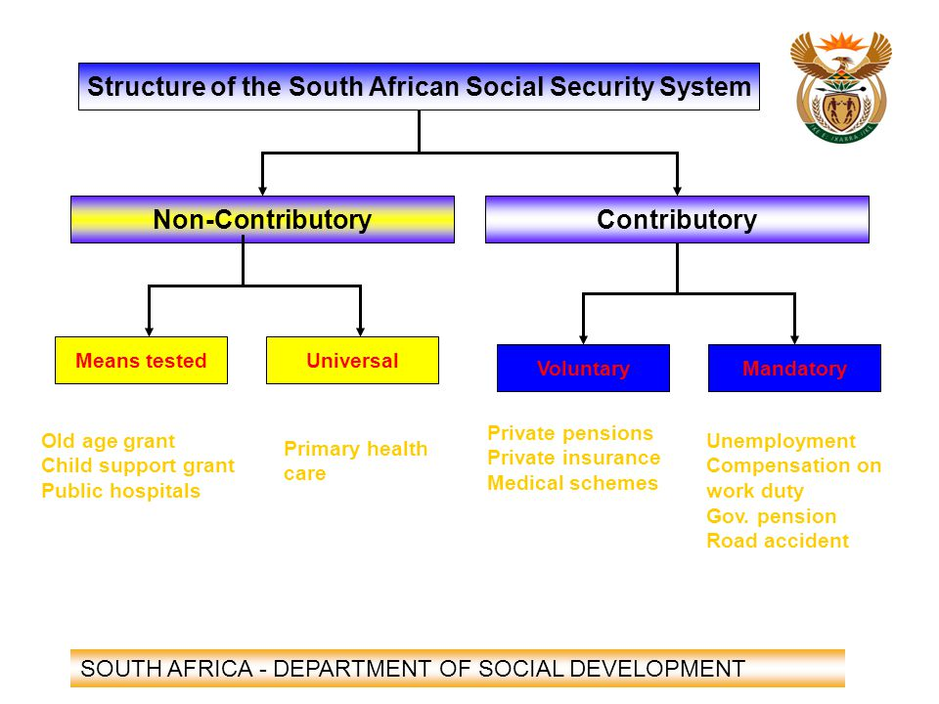
Estructura de la Seguridad Social Sudafricana
No-Contributiva Contributiva
No universal Universal
Voluntaria Obligatoria
Pensiones privadas
Seguros privados
Esquemas médicos
Pensiones para viejos, niños y hospitales públicos
Cuidados de salud básicos
Desempleo, pensiones estatales y accidente en carretera

Slide 6
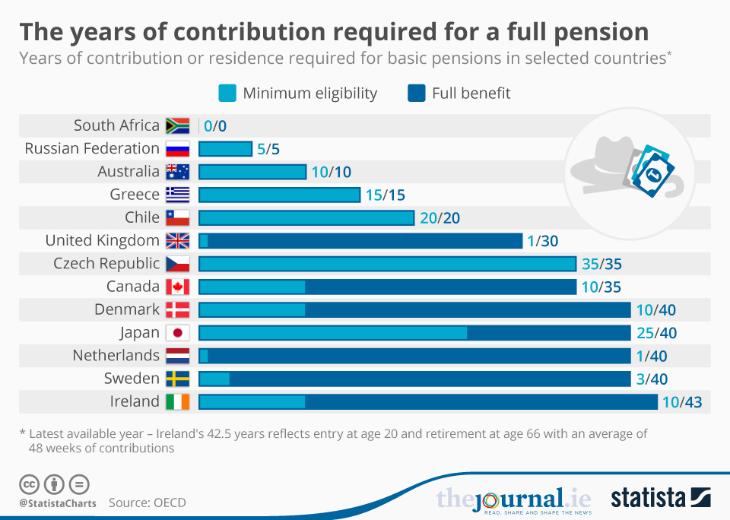
Mínimo Beneficio completo
Años necesarios de cotización para una pensión

Slide 7
Tipos de fondos de pensiones en Sudáfrica
Hay 3 tipos básicos de fondos: pensiones, providencias y fondos de retiro anuales. Las contribuciones del empleador a las pensiones están exentas de impuestos.
Las contribuciones del empleado a las pensiones deducen impuestos (sujeto a límites).
Los interesados deben anualizar una parte (normalmente dos-tercios, con un tercio disponible como una suma completa) de su fondo de retiro.
Los miembros no están obligados a anualizar ninguna cantidad en el momento del retiro.
Algunos reciben la suma entera en su jubilación, tiende a gastarla rápidamente y por lo tanto, está sujeto a riesgos

Slide 8
Posición actual de los fondos de Provisión en Sudáfrica (Provident Funds)
Como en muchos países , los Fondos de Provisión difieren de los fondos de pensiones en que el empleado puede retirar la suma entera, mientras que en un fondo de pensiones, sola un tercio de los ahorros se pueden retirar como una suma entera.
Los dos tercios restantes, se deben preservar y pagar como un “sueldo” mensual , que no es el caso de los fondos de Provisión.

Slide 9
Posición actual de los fondos de jubilación en Sudáfrica (Occupational Funds)
Un empleador puede proveer de pensiones a sus trabajadores (se suelen llamar fondos ocupacionales). El empleado puede contribuir hasta el 7,5% de sus fondos de retiro.
En el retiro, la pensión ocupacional paga normalmente una pensión mensual basada e las contribuciones de la compañía y el empleado a los fondos.
Si un individuo deja la compañía antes de alcanzar la edad de retiro, se les pagará su contribución (más el crecimiento de la inversión). No es obligado conservar los fondos, pero si los mantiene, los beneficios se deben preservar.

Slide 10
Pensiones en Sudáfrica: “Anualidades” (Retirement Annuity Funds)
Las “Anualidades” para los Fondos de Pensiones se suman los impuestos como incentivos para su jubilación.
En la anualidad se puede escoger:
acumular fondos de retiro;
cuando retirarse (después de los 55 años); y
elegir la cantidad anual;
Seleccionar los fondos de inversión que se adapten al contribuyente
parar o incrementar las contribuciones sin penalización.

Slide 11
Propuesto por DT Chamburuka et al
 | Quien está cubierto | Beneficios | El administrador
Provision obligatoria recomendada por la Comision Taylor (2002- | Todos los empeados formales incluyendo trabajadores ocasionales | seguridad social Integrada . Los ahorros se mentienen. Los miembros Reciben el 60% de su anterior sueldo. . | Gobierno
Fondo Nacional de ahorro Propuesto en 2004 | Ingresos bajos (sector informal, tiempo-parcial y empleados de temporada, domesticos y agrícolas) | Fondos de retirada | NSF será controlado por el gobierno. Los que ganen mucho pueden invertir en fondos aprobados por el gobierno.
Provision obligatoria Recomendada por El Tesoro Nacional (2007) | Todos los empleados | Parcialemente Pensión (PAYG) y parcialmente otro | Gestor de pensiones (PAYG) y parcialmente otro público/privado
National Social Savings Fund | Empleados con ganancias entre R12 001 y R150 000 | PAYG and on defined basis targeting a net replacement ratio of 40% | Gobierno por el NSSF
Auto-enrolment | Todos los empleados | Beneficios financiados | Sector privado

Slide 12
Los Fondos de Jubilación resumidos Fuente:John Kruger and Boipuso Modise (OPM South Africa)
País Asistencia universal para mayores Seguridad social nacional Provisión para funcinarios Provisión para el sector privado/voluntario
12
Notes:
12

Slide 13
Posición actual y retirada de fondos en Sudáfrica (Preservation Funds)
Un miembro puede decidir cuando dejar un fondo antes de su retiro para tener sus contribuciones. El miembro puede realizar una retirada parcial de los fondos restantes.
Un miembro también puede transferir sus contribuciones de un fondo a otro.

Slide 14
¿Una fuerza de trabajo cambiante en África?
Contrariamente a lo que ocurre en Europa continental y otros puntos del mundo la fuerza de trabajo envejece y la edad de jubilación se retrasa, en África el 60% de la población está bajo los 25.
En un censo de 2016, el 27.3% de la población africana estaba entre 15 y 29 y años con el 41% bajo los 15 años.
Para 2030 , de 8,6 mil millones de población global, el 40 % estará en África.
Al revés que en el resto del mundo, la edad de jubilación no es escrutada ni incrementada en algunos casos pues la población no envejece como en el caso de muchos países.

Slide 15
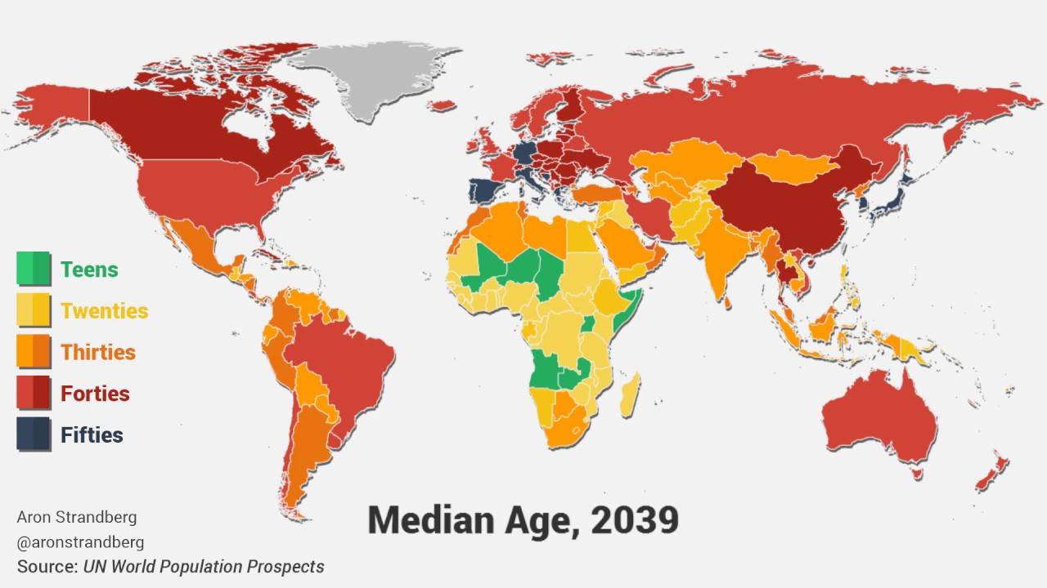
Edad media , 2039
Hasta 20
Veintes
Treintas
Cuarentas
Cincuentas
Edad media, 2039

Slide 16
Los contribuyentes aumentan
Mientras en el resto del mundo la bolsa de las pensiones disminuye, en Sudáfrica se ha registrado un crecimiento fenomenal comparado con el resto del mundo.
Un estudio del 2014 por Towers Watson Global Pension Asset Study (Estudio de Activos para Pensiones) que estudia las tendencias para la financiación de las pensiones señala que en Sudáfrica creció el 14%, el más alto del mundo, seguido por Australia (12%), Hong Kong (12%) y Reino Unido (11%).
La media mundial es del 6.5% en ese período.
El GEPF está financiado al 100% (y más) sin tener que revisar la edad de jubilación.

Slide 17
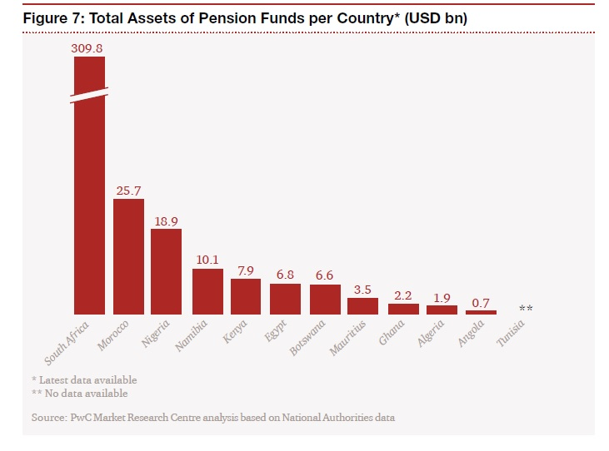
Figura 7: Activos totales para los fondos de pensiones por país (miles de millones de $)

Slide 18
Implementación “Twin Peaks”
Desde el 1 Abril de 2018 el Acta de Regulación de Servicios Financieros que implementa el sistema “Twin Peaks” en Sudáfrica es efectiva.
El Banco de Reservas será responsable de la micro y la macro regulación y supervisión prudencial. La regulación asegura la seguridad de bancos, aseguradoras, conglomerados financieros.
El nuevo regulador del mercado (anteriormente el Financial Services Board) vigilará los mercados y productos financieros.

Slide 19
Una fuerza de trabajo cambiante en Africa?
Contrariamente a lo que ocurre en Europa continental y otros puntos del mundo, la fuerza de trabajo envejece y la edad de jubilación se retrasa. En Africa el 60% de la población está bajo los 25.
En un censo de 2016, el 27.3% de la población africana estaba entre 15 y 29 y años con el 41% bajo los 15 años.
Para 2030 , de 8,6 mil millones de población global, el 40 % estará en África.
Al revés que en el resto del mundo, la edad de jubilación no es escrutada ni incrementada en algunos casos pues la población no envejece como en el caso de muchos países.

Slide 20
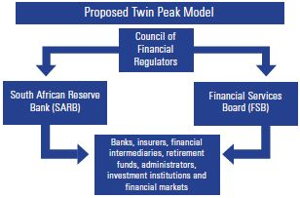
MODELO PROPUESTO DOBLE PICO
CONSEJO DE REGULADORES FINANCIEROS
Banco de Reserva
Sudafricano (SARB)
Servicios Financieros (FSB)
Adminstradores de fondos,
de pensiones y mercados
Bancos, aseguradores,
Intermediarios financieros

Slide 21
Documentos Clave
En 2012, el Gobierno hizo públicos una serie de documentos y discusiones clave para mejorar el retiro en Sudáfrica:
Fondos para el retiro – Revisa los costes de los fondos de retiro y propone medidas para reducirlas.
Proveer pensiones de jubilación – Revisa los mercados, para que sean estandard y fácilmente accesibles al público.
Preservación, portabilidad y acceso a fondos de retiro – Da consideración a los cambios de trabajo, etc.
Ahorros e incentivos fiscales – Discute como los ahorros de corto a medio plazo pueden ser mejorados, y la excesiva dependencia en crédito reducida, mediante ahorros individuales (con impuestos reducidos) y fondos de inversión. También discute el diseño de incentivos para animar a ahorrar en hogares con ingresos bajos.
Modelo de contribución al retiro Uniforme – Propone armonizar el tratamiento de los impuestos para contribuciones a fondos de pensiones para simplificar.

Slide 22
Resumen de la Reforma Sudafricana para la Jubilación
La reforma del retiro en Sudáfrica es un proceso en el cual el gobierno, intenta:
Animar a los empleados a ahorrar para su jubilación y asegurar que se retirarán confortablemente.
Animar a los empleadores a proveer fondos para el retiro para sus empleados como parte del contrato.
Asegurar que los empleados reciben un buen valor por el dinero para su jubilación, y que sus ahorros están prudentemente manejados y ellos bien informados.
Mejorar standards de los fondos de jubilación, y la protección de los miembros.

Slide 23
Leyes de Servicios Financieros ( Financial Services Laws General Amendment Act, No 45 of 2013)
Algunos aspectos críticos de las reformas tomaron efecto en 2013 (por ejemplo, mejorando el control mediante el Financial Services Laws General Amendment Act, No 45 de 2013), Marzo 2014 (el incremento en la cantidad fija libre de impuestos) y en Marzo 2015, la ecualización del tratamiento de la tasa de contribución en los fondos de retiro o jubilación (i.e. pensión, anualidades de jubilación y fondos de provisión) será efectiva.
Las reformas en fondos de provisión están contenidas en la “Taxation Laws Amendment Act No. 31” de 2013 y deberían haber sido efectivas el 1 Marzo 2016 en su totalidad.

Slide 24
Leyes de Servicios Financieros (Financial Services Laws General Amendment Act, No 45 of 2013 cont…)
Se prevé que se animará a los trabajadores a ahorrar (más) en los fondos de jubilación, para evitar la excesiva dependencia en los familiares y el Gobierno.
Los miembros se podrán deducir impuestos, lo cual se reflejará en su salario.
El acta de 2013 asegura que los tesoreros de los fondos manejaran los fondos diligentemente, y los empleadores no serán personalmente demandables por no transferir las contribuiones al fondo de pensiones.

Slide 25
“Alineación” de Pensiones y Fondos de Provisión
El Gobierno está alineando los beneficios de los fondos de provisión al resto de fondos para pensiones.
Esto significa que los miembros de un fondo deben convertir al menos dos tercios de sus fondos de retiro en una anualidad o pensión cuando llegue la jubilación, en lugar de una gran suma puntual de dinero.
Además, a los miembros de los fondos de provisión se aplicará la misma tasa de deducción que al resto, permitiendo que cobren una cantidad ligeramente superior de salario mensual.

Slide 26
“Alineación” de Pensiones y Fondos de Provisión (2)
El gobierno indicó que, el efecto de la “alineación” entre fondos de provisión y pensiones tardarán en tener un impacto en los miembros, y no afectarán los fondos de provisión de los miembros que están cerca de su jubilación.
Todos los miembros del fondo de provisión todavía serán capaces de retirar los ahorros acumulados hasta el 1 Marzo de 2015 como una cantidad entera al empezar su jubilación.

Slide 27
Aplicable sólo a Nuevos Contribuyentes
La conversión de una parte del dinero para el retiro en pensiones se aplicará sólo a nuevas contribuciones de aquellos menores de 55 cuando las normas entren en efecto.
Esto significa que los miembros de 55 años o mayores el 1 de Marzo 2015, cuando las nuevas reglas entraron en efecto, no serán afectados. Serán pues capaces hasta de realizar (nuevas) contribuciones después de las nuevas reglas para tener líquido en el retiro.
Además, a los menores de 55 el 1 Marzo 2015, no se les pedirá nuevas contribuciones si el total de las nuevas contribuciones es menor que R150 000 (“regla de minimis”) cuando lleguen al retiro. Independientemente de la edad, lo que un miembro haya acumulado hasta el 1 Marzo de 2015, será disponible como una cantidad líquida (“cash”) en el retiro (“protection of vested rights”).

Slide 28
La Pensión del Gobierno para los Empleados (GEPF)
La GEPF es una pensión; los fondos de provisión afectan a miembros del GEPF.
De todas formas, los miembros de la GEPF también pueden contribuir a otros fondos.
Además del hecho que la GEPF está aislada de esas reformas por haber “anualizado” las provisiones, y también ha existido una significante cantidad de retiradas de empleados preocupados.
Se basó en un rumor infundado que se expandió a nivel nacional sobre el pago de las pensiones GEPF.
El GEPF aseguró a sus miembros y pensionistas que el GEPF continuará pagando todos los beneficios a los miembros que lo abandonen, de acuerdo con las normas.

Slide 29
Preservación
El Gobierno propone la “preservación” parcial de los nuevos contribuyentes en la nueva legislación.
Retiradas Limitadas serán aceptadas y los ahorros acumulados en la fecha de la implementación de la legislación no se verán afectados.
Se tiende a cambiar de trabajo cierto número de veces en la vida laboral. Cada vez que alguien cambia de trabajo, capitalizan sus ahorros acumulados para la jubilación, por lo tanto con insuficientes beneficios de retiro. Capitalizando antes del retiro también erosiona prematuramente la seguridad económica en la vejez.

Slide 30
Legislative Paso of the Taxation Laws Amendment Act
La ley se presentó a finales de Octubre 2015 en el parlamento.
El Parlamento aprobó la ley a principios de Diciembre 2015.
La Ley de Decretos de Tasación (Taxation Laws Amendment Act) se publicó en la Government Gazette 39588 y entró en efecto el 8 enero 2016.
El Ministro de Finanzas decretó el 24 de febrero de 2016 que la Revisión de la Ley de “Revenue Laws Amendment Bill 2016” da efecto a la decisión del Cabinete de posponer la anualización dos años y se presentó en el parlamento.
El Presidente firmó la Ley “Revenue Laws Amendment Act” el 24 Mayo 2016 para posponer la anualización de los fondos de provisión.

Slide 31
Argumentos contra
El Congreso de Uniones de Sindicatos de Sudáfrica (COSATU) que es la mayor Federación de sindicatos en Sudáfrica argumentó que la preservación no se puede implementar fuera de una reforma comprensiva de la Seguridad Social.
Debe haber acuerdo con la NEDLAC, Consejo del Trabajo y Desarrollo Económico Nacional ( National Economic Development and Labour Council).
COSATU rechazó la faceta de “preservación” de la Ley y dejó claro que no se puede realizar sin consultar a los trabajadores.

Slide 32
Empleados temerosos retiran fondos prematuramente
Cuando salieron las noticias de las leyes promulgadas , los trabajadores retiraron su dinero , en ambos sectores público y privado.
Decenas de miles de trabajadores en pánico de los sectores público y privado dejaron sus trabajos para recoger sus beneficios.
Esto fue ocasionado por el tratamiento inconsistente de distintos productos de ahorro, pues los empleados pensaron que era mejor dejar sus trabajos para acceder a los beneficios de sus pensiones antes de que fuesen presuntamente obligados a mantenerlas.
Varias medidas se llevaron a cabo por los gestores de fondos, sindicatos y gobiernos para disuadir a los empleados a retirar sus fondos de pensiones.
Una cantidad de tiempo significante se empleó en educar a los trabajadores sobre el tema.

Slide 33
La Ley “Revenue Laws Amendment Bill 2016” presentada
Enfrentado a una presión creciente, se propuso postponer la implementación 2 años, del 1 Marzo 2016 al 1 Marzo 2018.
El Ministro de Finanzas decretó el 24 de febrero 2016 que la ley (Revenue Laws Amendment Bill 2016) da efecto a la decisión del Cabinete de aplicar el requerimiento de anualización desde el Marzo 2016
El retraso de dos años es para consultar más cosas con NEDLAC y con otros agentes.
El punto muerto no se ha superado.

Slide 34
Conclusiones
A partir de las discusiones , es importante notar que todos estos productos forman parte de la historia reciente, mientras que muchos ciudadanos se quedaron sin participación económica , incluyendo la participación en los fondos de jubilación.
Se puede argumentar que, respecto a Sudáfrica , la inercia de los empleados no es sólo el principal motivo para la no-participación, hay una necesidad para impulsar asuntos legales en el mundo de los fondos de jubilación.
Les reformas se enfocan al punto anterior, incluyendo el auto-empleo.
El punto más crítico es contentar a todos los agentes implicados, en un marco integrado e integrador de la Seguridad Social.

Slide 35
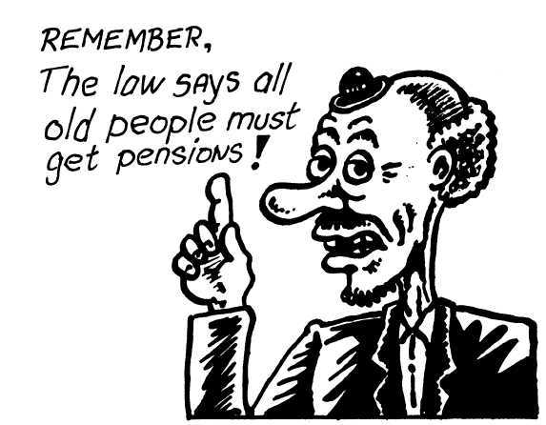
Gracias
Recuerden, la Ley dice que todos los mayores deben recibir pensiones

